Slide 1

УПРАВЛЕНИЕ ПРОТОКОЛА
АППАРАТА ПРАВИТЕЛЬСТВА ТВЕРСКОЙ ОБЛАСТИ
Землянов Евгений Вячеславович,
ведущий консультант отдела
координации и планирования
г. Тверь
14 августа 2020 года

Slide 2

ДОСТИЖЕНИЯ В ВЫПОЛНЕНИИ ДОЛЖНОСТНЫХ ОБЯЗАННОСТЕЙ ЗА АТТЕСТАЦИОННЫЙ ПЕРИОД
№ | Деятельность | Результат работы
1. | Разработка и внесение изменений в нормативно-правовые акты Губернатора Тверской области, Правительства Тверской области по вопросам входящим в компетенцию управления | 1) Внесением изменений (№20-рг от 25.01.2019) в распоряжение Губернатора Тверской области № 200-рг от 07.05.2018 утверждено протокольное старшинство при проведении официальных мероприятий с участием Губернатора Тверской области. 2) В соответствии с распоряжением Правительства Тверской области от 15.03.2018 № 60-рп разработаны и утверждены новые должностные регламенты сотрудников Управления (6).

Slide 3
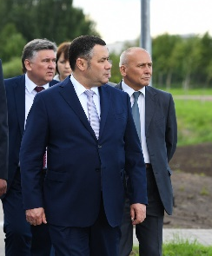
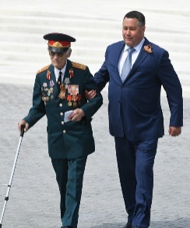
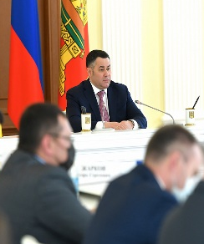
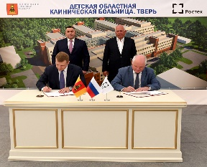
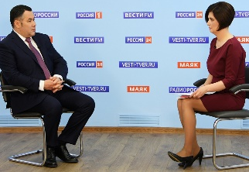
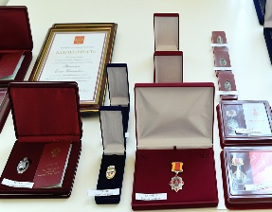
ДОСТИЖЕНИЯ В ВЫПОЛНЕНИИ ДОЛЖНОСТНЫХ ОБЯЗАННОСТЕЙ ЗА АТТЕСТАЦИОННЫЙ ПЕРИОД
№ | Деятельность | Результат работы
2. | Разработка программ рабочих поездок Губернатора Тверской области в субъекты Российской Федерации, рабочих поездок в муниципальные образования Тверской области | В соответствии с рабочим графиком подготовлены и отработаны программы рабочих поездок Губернатора Тверской области в муниципальные образования, произведен обмен опытом, приобретены профессиональные и организаторские навыки для выполнения служебных обязанностей.

Slide 4
ДОСТИЖЕНИЯ В ВЫПОЛНЕНИИ ДОЛЖНОСТНЫХ ОБЯЗАННОСТЕЙ ЗА АТТЕСТАЦИОННЫЙ ПЕРИОД
№ | Деятельность | Результат работы
3. | Организация обеспечения деятельности Губернатора Тверской области, Правительства Тверской области, подготовка документов для мероприятий с участием Губернатора Тверской области | Подготовка мероприятия включает: расстановка элементов государственной символики и иной атрибутики установка трибуны для выступления расстановка бутылок с минеральной (питьевой) водой обеспечение канцелярскими принадлежностями проверку звукоусиливающей аппаратуры выставление необходимой температуры на системе кондиционирования воздуха координация работы официантов по обслуживанию участников мероприятия (при необходимости) резервирование мест для стоянки автомобиля Губернатора и сопровождающих автомобилей; - обеспечение наличия медицинского сотрудника; подготовка заявки на выдачу подарочной (сувенирной) и цветочной продукции составление списков участников мероприятия составление схемы рассадки участников мероприятия согласно протокольному старшинству

Slide 5
ДИНАМИКА УВЕЛИЧЕНИЯ КОЛИЧЕСТВА МЕРОПРИЯТИЙ С УЧАСТИЕМ ГУБЕРНАТОРА ТВЕРСКОЙ ОБЛАСТИ
№ | Результат работы
4.

Slide 6
ПРОБЛЕМЫ, ВОЗНИКАЮЩИЕ В СЛУЖЕБНОЙ ДЕЯТЕЛЬНОСТИ, И ПУТИ ИХ РЕШЕНИЯ
№ | Проблемы | Пути решения
1 | Отсутствие постоянно закрепленного автомобиля за управлением протокола не способствует оперативной подготовке выездных мероприятий с участием Губернатора Тверской области | Закрепление дополнительного автомобиля за управлением

Slide 7
ПРЕДЛОЖЕНИЯ ПО ПРОФЕССИОНАЛЬНОМУ И ЛИЧНОСТНОМУ РАЗВИТИЮ
№ | Области развития | Тематика, форма обучения
1. | Предметные (профессиональные) знания и умения | ПК (Microsoft Еxsel продвинутый уровень) комбинированная форма обучения 2) Государственный и деловой протокол (без отрыва от ГГС)
2. | Общие (деловые) качества расширяющие кругозор | Получение практических навыков работы; Совершенствование профессиональных и организаторских навыков для выполнения обязанностей по занимаемой должности; Изучение нормативных правовых актов, опыта других регионов.

